Slide 1
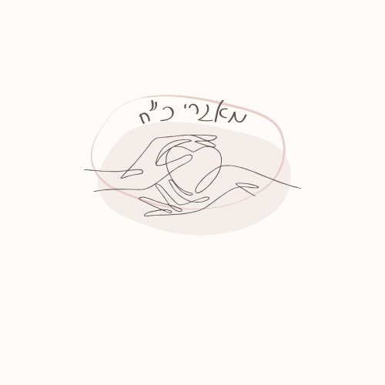


פורים,
קצת אחרת..
משרד החינוך
מינהל פדגוגי
אגף בכיר שירות פסיכולוגי ייעוצי
כלים ופעילויות
לחיזוק כוחות ולניהול שיח רגשי
לתלמידים ולצוות החינוכי
א-ג
Notes:
בימים של מתח וחוסר ודאות, נבקש ליצור עבור התלמידים מרחב לביטוי רגשי ולחשוב איתם יחד איך אפשר לשמור על רוח פורים, גם אם אחרת.
נחזק את תחושת היחד הכיתתית, דרך מגוון פעילויות ברוח פורים.

Slide 2
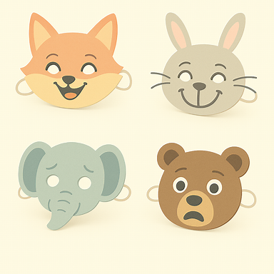
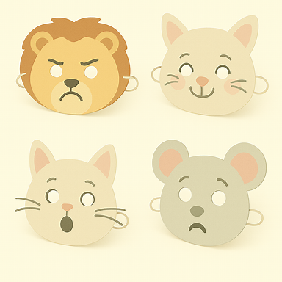
הַיּוֹם אֲנִי כְּמוֹ... כִּי...
Notes:
פתיחה:
נציג מגוון מסכות ונזמין את התלמידים לשתף –
כמו מי הם היום?
הילדים יפתחו ויאמרו – היום אני כמו... כי...
ניתן מקום לדברים שיעלו הילדים ולכל מנעד הרגשות שיבטאו הן ביחס לביטול חגיגות הפורים שתוכננו והן ביחס למצב החירום.
לדוגמה:
אני שמח – כי אני עם המשפחה; אני שמחה – כי עשינו משהו נחמד בבית
אני כועס – כי רציתי לתת משלוח מנות, וגם לקבל אחד...
אני מאוכזבת – חיכיתי לפורים הרבה זמן והכנתי תחפושת ממש יפה..
אני דואג – בגלל האזעקות...

Slide 3




בְּחַג פּוּרִים כֻּלָּנוּ מִתְחַפְּשִׂים
וְהַשָּׁנָה גַּם הַחַג הִתְחַפֵּשׂ...
Notes:
בחג פורים נהוג להתחפש, והשנה חג הפורים התחפש, נחגוג אותו אחרת..

Slide 4
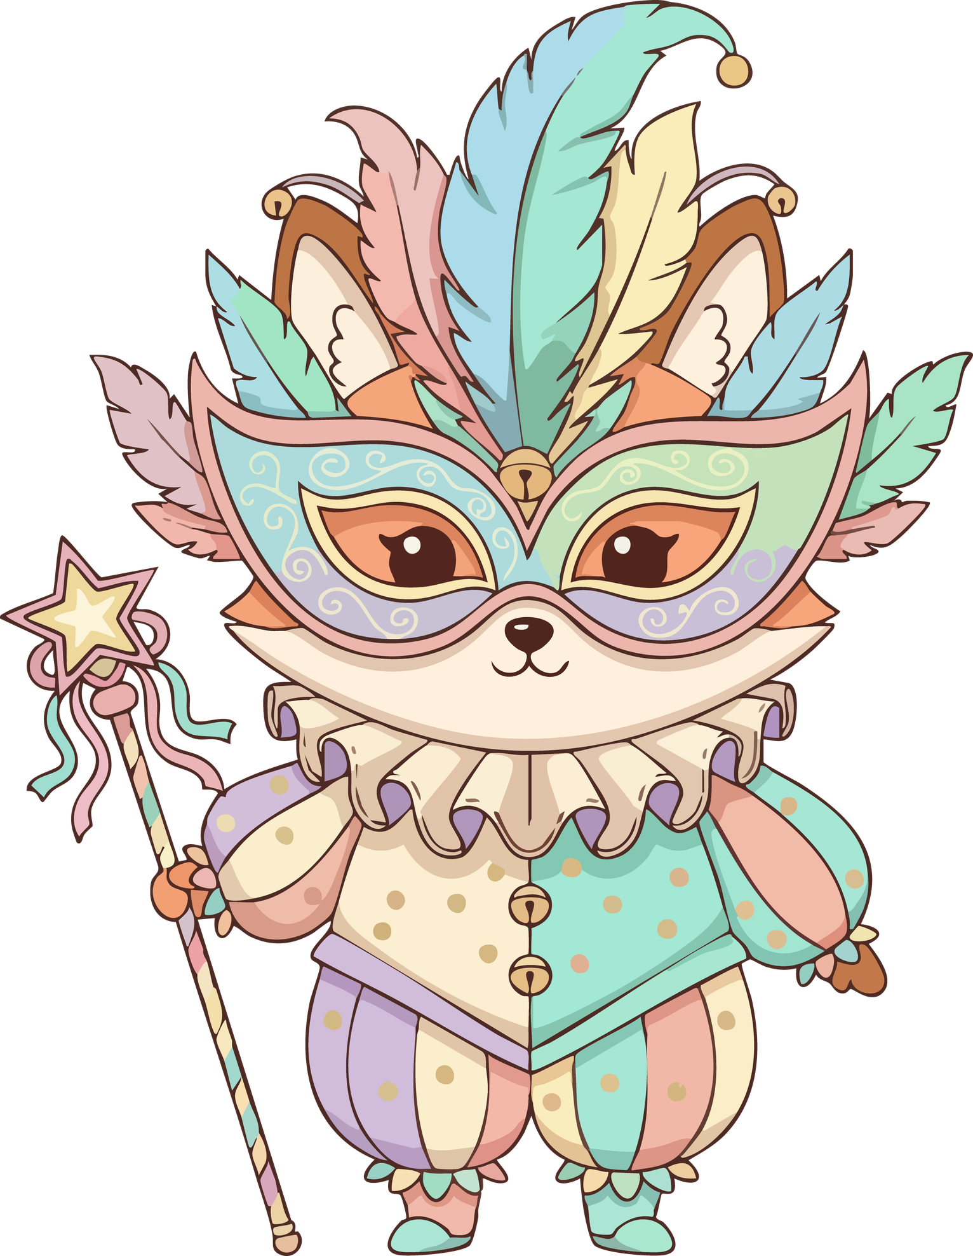
אֵיךְ אֶפְשָׁר
לַחְגֹּג אֶת פּוּרִים אַחֶרֶת, מֵהַבַּיִת?
Notes:
נזמין את הילדים להציע רעיונות איך נוכל לחגוג את פורים אחרת, מהבית..
חיבור לעשייה בזמנים של חירום ומתח – מחזק את תחושת השליטה.
נוכל לתת דוגמאות:
להתחפש מרחוק ולשלוח את התמונות למשפחה
להכין משלוח מנות
לאפות אוזני המן

Slide 5





לְמִי יֵשׁ?
גִּבּוֹרֵי וְגִבּוֹרוֹת עַל
דְּמוּת מֵהָאַגָּדוֹת
דְּמוּת מֵהַסְּפָרִים
חַיָּה/חַיָּה דִּמְיוֹנִית
אַנְשֵׁי מִקְצוֹעַ
Notes:
למי יש?
בפעילות זו – נזמין את הילדים להביא בכל פעם אביזר שקשור בדמות אחרת..
אחרי שיביאו את האביזרים, נזמין אותם להציג מה הביאו,
נוכל לשאול אותם:
מתי לפעמים אני רוצה להיות כמוהו...?

Slide 6

מִשְׁלוֹחַ מָנוֹת
מִלֵּב אֶל לֵב
Notes:
בפורים נהוג להביא משלוחי מנות זה לזה, במטרה לשמח.
נוכל לשמח ולהכין משלוח מנות קצת אחר, משלוח מנות של מילים טובות ומשמחות.
נשאל:
תוכלו לתת דוגמאות למילים משמחות?
חשוב לזכור...
גם בימים שבהם שאנחנו קצת פחות שמחים עדיין ביכולתנו לשמח מישהו אחר ולהעניק משהו למישהו שאנחנו אוהבים.
לפעמים, הנתינה לאחר תזכיר לנו שיש לנו מה להציע ושיש תקווה ולפעמים, הנתינה לאחר תהיה לנו מקור לשמחה.
נזמין את הילדים להכין משלוחי מנות למשפחה ולהכניס לתוכו מילים טובות ומשמחות.

Slide 7


אַתֶּם מֻזְמָנִים
לְהוֹסִיף לְעַצְמְכֶם
קִשּׁוּט מֵרָחוֹק..
Notes:
לסיום, נזמין את הילדים להוסיף לעצמם קישוט או מסכה וירטואליים,
נוכל לשאול – למי התחפשתם? מה הוספתם?
ולצלם צילום קבוצתי.

